Slide 1
¯^vMZg

Slide 2
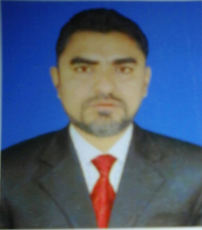
পরিচিতি
কাজী মোহাম্মদ ঈসা রুহুউল্লাহ
কোটচাঁদপুর সরকারি মাধ্যমিক বিদ্যালয়,
কোটচাঁদপুর, ঝিনাইদহ। মোবাইলঃ০১৭১৪৫৪৪৫৭৯
E-maile:kmiruhullah@gmail.com
বিষয়ঃ বাংলা সাহিত্য
শ্রেণিঃ নবম/দশম
( কবিতা )
সময়ঃ ৫০ মিনিট

Slide 3
শিখনফল
এই পাঠ থেকে শিক্ষার্থীরা যা-------
১। কবির পরিচিতি সম্পর্কে বলতে পারবে
২। কবিতার নতুন শব্দের অর্থ বলতে পারবে
৩। খ্যাতিমান স্থান ও ব্যক্তিবর্গের সম্পর্কে বলতে পারবে
৪। এদেশের স্বাধীনতার ইতিহাস বলতে পারবে

Slide 4
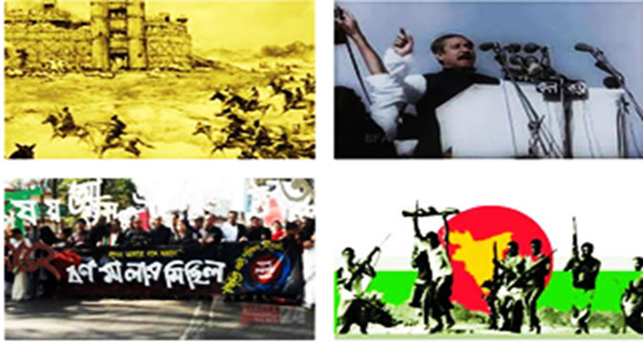
উপরের চিত্রগুলো লক্ষ্য করি

Slide 5
নিচের প্রশ্নের উত্তর দাও?
আমাদের স্বাধীনতা দিবস কত তারিখে?
আমাদের বিজয় দিবস কত তারিখে?
আমাদের জাতীয় সঙ্গীতের প্রথম লাইনটি বল?
আমাদের পতাকার রঙ কী?
এগুলো ইচ্ছে-------------------------------।

Slide 6
আজকের পাঠ
আমার পরিচয়

Slide 7
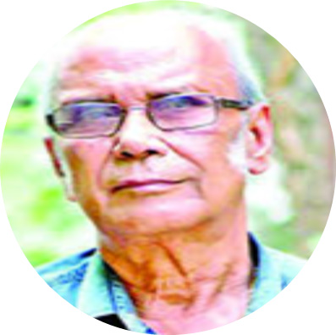
পরিচিতি
সৈয়দ শামসুল হক
নাটকঃ ঈর্ষা, নূরুলদীনের সারাজীবন
জন্মঃ ২৭ ডিসেম্বর, ১৯৩৫খ্রিঃ,
রংপুরের কুড়িগ্রামে
শিশুতোষঃ সীমান্তের সিংহাসন
গ্রন্থঃ একদা এক রাজ্য, অগ্নি ও জলের কবিতা
পিতা ও মাতাঃ
ডা. সৈয়দ সিদ্দিক হুসাইন
ও সৈয়দা হালিমা খাতুন
গল্পঃ শীত বিকেল, রক্তগোলাপ
উপন্যাসঃ বৃষ্টি ও বিদ্রোহীগণ
পুরষ্কারঃ বাংলাএকাডেমী, একুশে পদক

Slide 8
কবিতাটি আবৃত্তি
মনোযোগ সহকারে শুনি

Slide 9
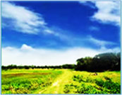
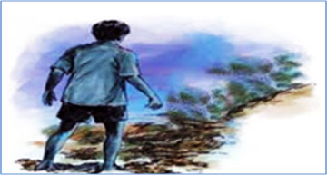
ছবিগুলো লক্ষ্য করি ও কবিতাংশ আবৃত্তি করি
আমি জন্মেছি বাংলায়, আমি বাংলায় কথা বলি,
আমি বাংলার আলপথ দিয়ে হাজার বছর চলি।
চলি পলিমাটি কোমলে আমার চলার চিহ্ন ফেলে।
তেরোশত নদী শুধায় আমাকে,’কোথা থেকে তুমি এলে;?
Notes:
আলপথঃ জমির সীমানার পথ, হাজার বছর ধরে বাঙালি জাতির পথ চলার।

Slide 10
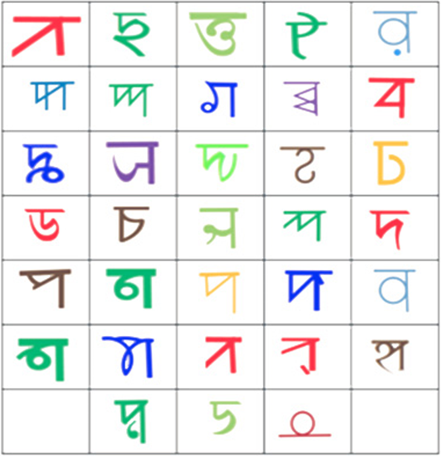
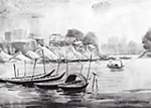
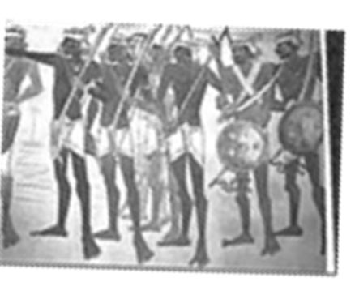
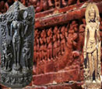
ছবিগুলো লক্ষ্য করি ও কবিতাংশ আবৃত্তি করি
আমি তো এসেছি চর্যাপদের অক্ষরগুলো থেকে।
আমি তো এসেছি সওদাগরের ডিঙার বহর থেকে।
আমি তো এসেছি কৈবর্তের বিদ্রোহী গ্রাম থেকে।
আমি তো এসেছি পালযুগের নামে চিত্রকলার থেকে।
Notes:
চর্যাপদঃবাংলা সাহিত্য-ঐতিহ্যের প্রথম নিদর্শন, ৬০০-১১০০ শতকের মধ্যে পদ্গুলো রচিত হয়।
সওদাগরের ডিঙ্গার বহরঃ মঙ্গলকাব্যে চাঁদ সওদাগরের ব্যবসা-বাণিজ্যের ঐতিহ্য উল্লেখযোগ্য।
কৈবর্ত বিদ্রোহঃ আনুমানিক ১০০-৭০ খ্রিঃ মহীপালের বিরুদ্ধে অনন্ত-সামন্ত-চক্র মিলিত হয়ে বিদ্রোহ করেন, তাঁদের নেতা ছিলেন কৈবর্ত সম্প্রদায়ের লোক, নাম ছিল দিব্য বা দিব্বোক।
পালযুগঃ ৭৫০ খ্রিঃ গোপালের রাজ্য শাসনের মধ্য দিয়ে বঙ্গে পালের সূচনা হয়, ৪০০ বছর পাল বংশের রাজত্বকালে শিল্প-সাহিত্য, চিত্রকলার সমৃদ্ধি উল্লেখযোগ্য।

Slide 11
একক কাজ
১। সৈয়দ শামসুল হক-এর জন্মস্থান কোথায়?
২। আলপথ কী?
৩। বাংলা ভাষা কোন অক্ষর থেকে এসেছে?
৪। কৈবর্ত বিদ্রোহের নেতার নাম কী?

Slide 12
উত্তরপত্র
১। রংপুরের কুড়ি গ্রামে।
২। জমির সীমানার পথ।
৩। চর্যাপদ।
৪। দিব্য বা দিব্বোক

Slide 13
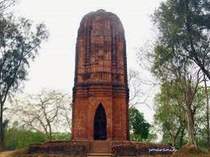
ছবিগুলো লক্ষ্য করি ও কবিতাংশ আবৃত্তি করি
এসেছি বাঙালি পাহাড়পুরের বৌদ্ধবিহার থেকে।
এসেছি বাঙালি জোড়াবাংলার মন্দির-বেদি থেকে।
এসেছি বাঙালি বরেন্দ্রভূমে সোনা মসজিদ থেকে।
এসেছি বাঙালি আউল-বাউল মাটির দেউল থেকে।
Notes:
পাহাড়পুর বৌদ্ধবিহারঃ দ্বিতীয় পাল রাজা ধর্মপালদেব ( রাজত্বজাল ৭৭৭-৮১০ খ্রিঃ ) এই বিশাল বিহার তৈরি করেন। একে সোমপুর বিহারও বলা হয়। নওগাঁ জেলার বদনগাছি থানার পাহাড়পুর গ্রামে অবস্থিত। ১৮৭৯ সালে স্যার কানিংহাম এই বিহারটি আবিষ্কার করেন।
বরেন্দ্রভূমে সোনা মসজিদঃ হোসেন শাহের (১৪৯৩-১৫১৯ ) আমলে বরেন্দ্রভূমে ছোট সোনামসজিদটি নির্মিত হয়। অসাধারণ শিল্পসৌন্দর্যমন্ডিত স্থাপত্যকর্ম যা মুসলিম ঐতিহ্যের সুমহান নিদির্শন। এটি চাঁপাই নবাবগঞ্জ জেলায় অবস্থিত।

Slide 14
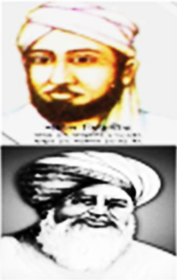
ছবিগুলো লক্ষ্য করি ও কবিতাংশ আবৃত্তি করি
আমি তো এসেছি সার্বভৌম বারো ভূঁইয়ার থেকে।
আমি তো এসেছি ‘কমলার দীঘি’-মহুয়ার পালা’ থেকে।
আমি তো এসেছি তিতুমীর আর হাজী শরিয়ত থেকে।
আমি তো এসেছি গীতাঞ্জলি ও অগ্নিবীণার থেকে।
Notes:
সার্বভৌম বারোভূঁইয়াঃ বাংলায় পাঠান কররানী বংশের রাজত্ব দুর্বল হয়ে গেলে জমিদারদের উল্থান ঘটে। ১৫৭৫ খ্রিঃ মোগল সম্রাট আকবার বাংলা জয় করার পর এই স্বাধীন জমিদারগণ ঈসা খাঁর নেতৃত্বে ঐক্যবদ্ধ হয়ে মোগল শক্তির বিরুদ্ধে রুখে দাঁড়ান।
কমলার দীঘি ও মহুয়ার পালাঃ মৈমনসিংহ গীতিকার একটি পালা। গ্রাম বাংলার লোকসাহিত্য।
তিতুমীরঃ চব্বিশ পরগনা জেলার হায়দরপুর গ্রামে ১৭৮২ সালে মীর নিসার আলী ওরফে তিতুমীর জন্মগ্রহণ করেন। অত্যাচারী ইংরেজ ও হিন্দু জমিদারদের বিরুদ্ধে দীর্ঘদিন সংগ্রাম করে, ইংরেজ বাহিনীর নঙ্গে লড়াই-এ ১৮১৩ নালে ১৯ নভেম্বর শহিদ হয়।
হাজী শরীয়তঃ হাজী শরীয়তুল্লাহ ( ১৭৮১-১৮৪০ খ্রিঃ ) মাদারীপুর জেলায় শিবচর থানার সামাইল গ্রামে জন্মগ্রহণ করেন। তিনি ধর্মকে আশ্রয় করে কুসংস্কার, বিদেশী শাসন-শোষণ, জমিদার, জোরদার ও মহাজনদের অত্যাচার থেকে মানুষকে মুক্ত করার জন্য আন্দোলন করেন।

Slide 15
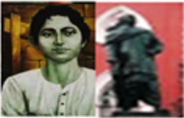
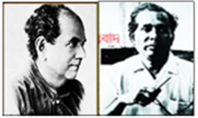
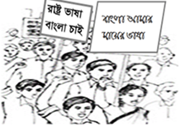
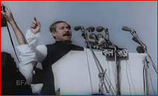
ছবিগুলো লক্ষ্য করি ও কবিতাংশ আবৃত্তি করি
এসেছি বাঙালি ক্ষুদিরাম আর সূর্য সেনের থেকে।
এসেছি বাঙালি জয়নুল আর অবন ঠাকুর থেকে।
এসেছি বাঙালি রাষ্ট্রভাষার লাল রাজপথ থেকে
এসেছি বাঙালি বঙ্গবন্ধু শেখ মুজিবুর থেকে।
Notes:
ক্ষুদিরামঃ মেদিনীপুর জেলার মৌবনি গ্রামে ১৮৮৯ সালে জন্মগ্রহণ করেন। শৈশব থেকেই ব্রিটিশ বিরোধী আন্দোলনের সঙ্গে জড়িয়ে অত্যাচারী ম্যাজিস্ট্রেট কিংসফোর্ডকে হত্যা করতে গিয়ে ভুলবশত দুইজন মহিলাকে হত্যার দরুণ ১১ আগস্ট ১৯০৮ সালে ফাঁসি হয়।
সূর্য সেনঃ মাস্টার দা সূর্য সেন চট্টগ্রাম জেলার রাউজান থানার নোয়াপাড়া গ্রামে ১৮৯৩ সালে জন্মগ্রহণ করেন। ব্রিটিশ বিরুদ্ধে সশস্ত্র যুদ্ধ করে ১৯৩০ সালে চট্টগ্রামকে ইংরেজমুক্ত ঘোষণা করেন। ইংরেজ কর্তৃক ১২ জানুয়ারী ১৯৩৪ ফাঁসি হয়।
জয়নুলঃ জয়নুল আবেদিন কিশোরগঞ্জের কেন্দুয়া থানায় (১৯১৪-১৯৭৬ খ্রিঃ ) শিল্পচার্য হিসাবে খ্যাত ও বাংলাদেশের শিল্পকলা আন্দোলনের পথিকৃত।
অবনঠাকুরঃ অবনীন্দ্রনাথ (১৮৭১-১৯৫১ খ্রিঃ ) কলকাতার জোড়াসাঁকোর ঠাকুর পরিবারে জন্মগ্রহণ করেন। তিনি চিত্রশিল্পী ও শিশুসাহিত্যিক হিসাবে অসাধারণ পরিচয় দিয়েছেন।
রাষ্ট্রভাষার লাল রাজপথঃ ১৯৫২ সালে রাষ্ট্রভাষা বাংলা অধিকারের জন্য এদেশের মানুষের রক্তে রঞ্জিত হয়েছে রাজপথ। বাংলাদেশের স্বাধীনতা সূচিত হয়এই পথ ধরে।
বঙ্গবন্ধু শেখ মুজিবুরঃ বিস্ময়কর প্রতিভাদীপ্ত নেতৃত্বে দীর্ঘ সংগ্রামের পথ অতিক্রম করে ১৯৭১ সালে বাংলাদেশ স্বাধীনতাযুদ্ধে জয়লাভ করে।

Slide 16
জোড়ার কাজ
১। বৌদ্ধবিহার কোথায় অবস্থিত?
২। কমলার দীঘি ও মহুয়ার পালা কী?
৩। বঙ্গবন্ধু শেখ মুজিবুর রহমান কত সালে
জন্মগ্রহণ করেন?

Slide 17
উত্তরপত্র
১। নওগাঁ জেলার বদনগাছি থানার
পাহাড়পুর গ্রামে।
২। মৈমনসিংহ গীতিকার একটি পালা।
বা লোকসাহিত্য।
৩। ১৯২০ সালে।

Slide 18
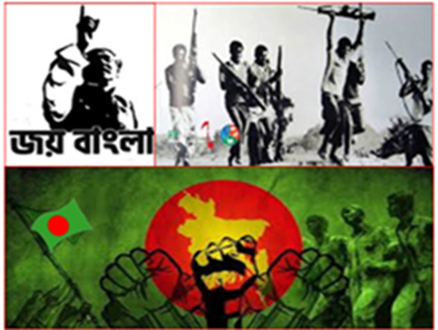
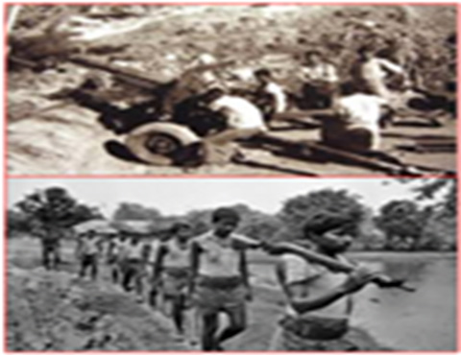
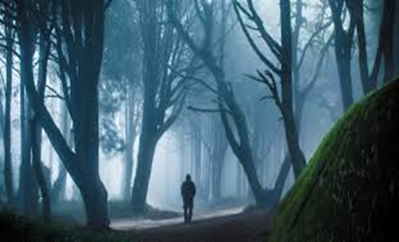
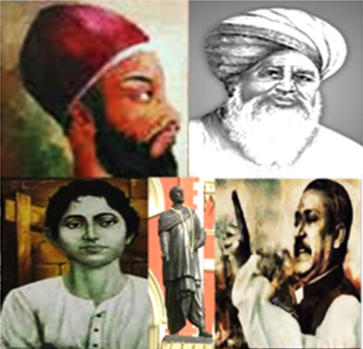
ছবিগুলো লক্ষ্য করি ও কবিতাংশ আবৃত্তি করি
আমি যে এসেছি জয়বাংলার বজ্রকণ্ঠ থেকে।
আমি যে এসেছি একাত্তরের মুক্তিযুদ্ধ থেকে।
এসেছি আমার পেছনে হাজার চরণচিহ্ন ফেলে।
শুধাও আমাকে ‘এতদূর তুমি কোন প্রেরণায় এলে?’

Slide 19
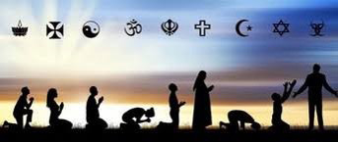
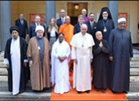
ছবিগুলো লক্ষ্য করি ও কবিতাংশ আবৃত্তি করি
তবে তুমি বুঝি বাঙালি জাতির বীজমন্ত্রটি শোন নাই-
সবার উপরে মানুষ সত্য, তাহার উপরে নাই,
একসাথে আছি, একসাথে বাঁচি, আজও একসাথে থাকিবই-
সব বিভেদের রেখা মুছে দিয়ে সাম্যের ছবি আঁকবই।

Slide 20
দলীয় কাজ
১। জয়বাংলার বজ্রকণ্ঠ-বলতে কী বুঝানো হয়েছে?
২। একসাথে আছি, একসাথে বাঁচি-কথাটি বুঝিয়ে বলো?

Slide 22
মূল্যায়ন
১) কবিতায় কোন যুগের চিত্রকলার কথা বলা হয়েছে?
২) কার নেতৃত্বে বারো ভূঁইয়া গঠিত হয়?
৩) তিতুমীরের প্রকৃত নাম কী?
৪) সূর্য সেন কোন জেলায় জন্মগ্রহণ করেন?
৫) শহিদ মিনার কিসের প্রতিক?
৬) কোন ভাষণে বাঙালি স্বাধীনতাযুদ্ধের প্রেরণা পেয়েছিল?

Slide 23
উত্তরপত্র
১) পালযুগ।
২) ঈসা খাঁ।
৩) মীর নিসার আলী ওরফে তিতুমীর।
৪) চট্টগ্রাম জেলায়।
৫) রাষ্ট্রভাষার প্রতিক।
৬) ঐতিহাসিক ৭ মার্চের ভাষণে।

Slide 24
বাড়ির কাজ
বাংলার ঐতিহ্য-ই আমাদের পরিচয়-
উক্তিটি দশটি বাক্যে বুঝিয়ে লেখ?

Slide 25
ab¨ev`

